Slide 1

Chapitre 4: DYNAMIQUE DES FLUIDES INCOMPRESSIBLES RÉELS
Ministère de l'enseignement supérieur et de la recherche scientifique
Université des Sciences et de la Technologie d’Oran Mohammed Boudiaf
(USTO-MB)
Cours : Licence
Spécialité: Electromécanique
Année: 2022-2023
Dr. SLIMANE Abdelkader

Slide 2
Contenu :
Introduction
Fluide Réel
Régimes d’écoulement - nombre de Reynolds
Pertes de charges
1 Définition
2 Pertes de charge singulières
3 Pertes de charges linéaires
Théorème de Bernoulli appliqué à un fluide réel

Slide 3
1/ INTRODUCTION
Dans le chapitre précédent nous avons supposé que le fluide était parfait pour appliquer l’équation de conservation de l’énergie.
Dans le cas de l’écoulement d’un fluide réel, il existe des forces de frottement, dues à la viscosité du fluide, qui s’exercent entre les particules de fluide et les parois, ainsi qu’entre les particules elles-mêmes.
2/ FLUIDE REEL
Un fluide est dit réel si, pendant son mouvement, les forces de contact ne sont pas perpendiculaires aux éléments de surface sur lesquelles elles s’exercent. Cette résistance est caractérisée par la viscosité.

Slide 4

3. REGIMES D’ECOULEMENT - NOMBRE DE REYNOLDS
Reynolds (1883) a varié le débit, la viscosité et le diamètre de la conduite, et Si on injecte un petit volume de colorant dans l'axe d'une canalisation horizontale parcourue par de l'eau, on observe suivant le débit du liquide les phénomènes suivants :
Re < 2000 2000< Re <3000 Re > 3000

Slide 5

Nombre de Reynolds : est un nombre sans dimension qui permettait de déterminer le régime de l’écoulement.
v : Vitesse moyenne
ʋ : viscosité cinématique
μ: viscosité dynamique
D :Diamètre de conduite
ρ:masse volumique
Si Re<2000 le regime est laminaire
Si 2000<Re<3000 le regime est transitoire
Si Re>3000 le regime est turbulent

Slide 6

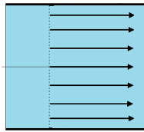
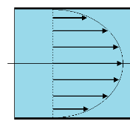
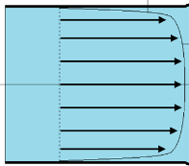
3.1. Profil de vitesse
Parfait
Laminaire
Turbulent

Slide 7
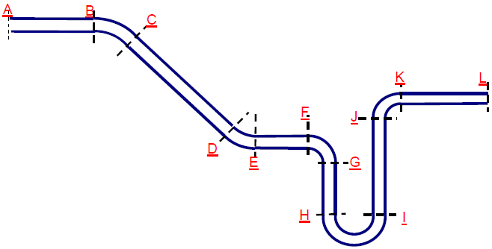

4. Pertes de charge
4.1. Pertes de charge singulières
L’existence des pertes de charge se traduit par la variation brusque de direction et/ou de section (raccord, T, vannes, etc.).
ΔHs
K : Coefficient de pertes de charge (sans unité). Il dépend de la nature et de la géométrie.
Les valeurs de K sont données par les constructeurs dans leurs catalogues.

Slide 8
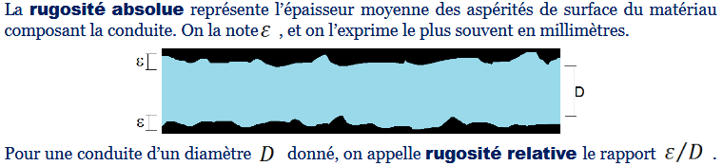
4.2 Pertes de charges linéaires :
Elles correspondent alors à l’écoulement le long des conduites du à la rugosité de la conduite.

Slide 9
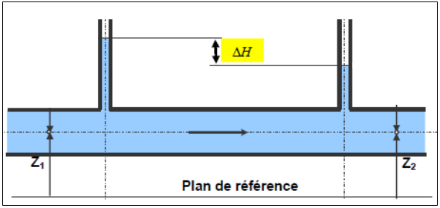

4.2 Pertes de charges linéaires :
Elles correspondent alors à l’écoulement le long
des conduites du à la rugosité de la conduite.
ΔHl
- V : vitesse moyenne d’écoulement dans la conduite (m/s)
- L : longueur de la conduite (m)
- d : diamètre de la conduite (m)
- λ : coefficient de perte de charge linéaire (est le coefficient de frottement). Il dépend du régime d’écoulement et notamment du nombre de Reynolds Re.

Slide 10
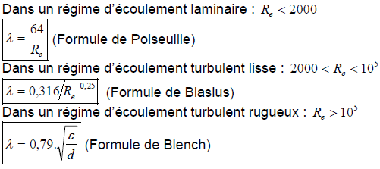
ΔHl =

Slide 11
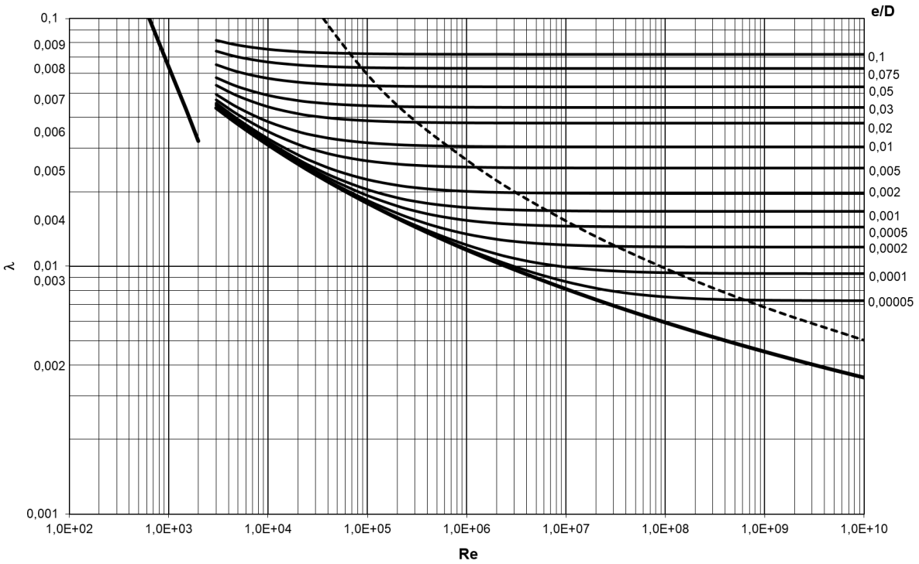
Parfois, on lit la valeur de λ sur un abaque établie par Moody.
ΔHl

Slide 12
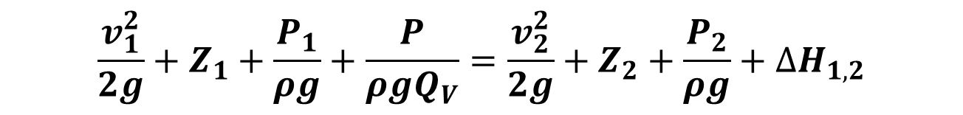
5. THEOREME DE BERNOULLI APPLIQUE A UN FLUIDE REEL
ΔH1,2 : Somme de toutes les pertes de charge, singulière et linéaires entre les sections 1 et 2.
P : Puissance mécanique échangé entre le fluide et les machines placées entre (1) et (2).
Le Théorème de Bernoulli prend la forme générale suivante :
$$\frac{v_{1}^{2}}{2g}+Z_{1}+\frac{P_{1}}{ρg}+\frac{P}{ρgQ_{V}}=\frac{v_{2}^{2}}{2g}+Z_{2}+\frac{P_{2}}{ρg}+{∆H}_{1,2}$$

